Slide 1
REALITĂŢILE ÎNVĂŢĂMÂNTULUI ITALIAN
ISTITUTO COMPRENSIVO
<<CESARE GIULIO VIOLA>>
TARANTO
Material realizat de prof. Sanda Bule

Slide 2
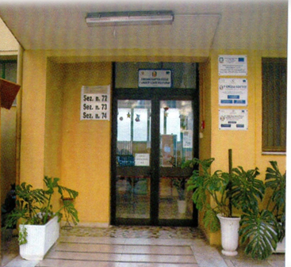
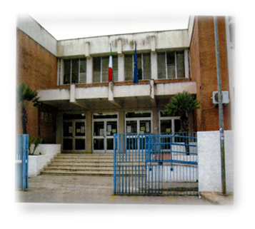
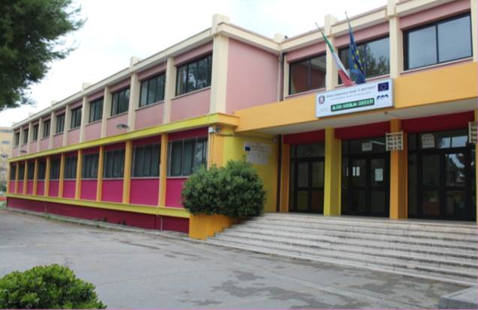
I PLESSI
DELL’ISTITUTO “C. G. VIOLA”
CENTRALE VIOLA
RODARI
BATTISTI

Slide 3
LOGO-UL ŞCOLII MOTTO<<SCOALA CRESTE ODATĂ CU TINE>>

Slide 4
Offerta formativa - SCUOLA PRIMARIA
Progetti, iniziative e attività che vengono realizzati in corso d’anno
-Attività musicali e sportive con esperti
-Educazione ambientale e alimentare
-PROGETTO CONTINUITÀ - ORIENTAMENTO con l’utilizzo dei laboratori informatico e scientifico. Incontri con docenti e classi di secondaria per azioni in comune ed unità di apprendimento in verticale .
- Uso della LIM in tutte le sezioni
- CERTIFICAZIONI LINGUISTICHE: Trinity 4^/5^
- Iniziative e percorsi per lo sviluppo di competenze sociali e interculturali: - Progetti di solidarietà - Telethon-Unicef Progetti promossi dal Parlamento della Repubblica Progetto Pedibus Marcia dei Diritti dei bambini E-twinning scambio comunicazioni con compagni di un’altra nazione
- Gare nazionali di matematica
- Coding Approccio al pensiero computazionale
- Progetto cinema:realizzazione di cortometraggi in continuità classi 5^ - classi 1^ secondaria
- Concorsi promossi da Enti, Istituzioni..
- CLIL - LEZIONI DI SCIENZE IN LINGUA INGLESE
- Incontri con esperti per la trattazione di tematiche ambientali, per riflettere sul fenomeno del Cyberbullismo, per conoscere il nostro sistema legislativo, per riflettere di tematiche di carattere ambientale e alimentare.
- Attività di recupero strumentale e motivazionale, attraverso progetti di classe, articolazione flessibile del gruppo classe,intervento docenti di organico Potenziato e di Diritti a Scuola
- Progetti PON ,anche con espansione estiva
- ARSENALI DI PACE: prevenzione alla violenza di genere e di tutte le discriminazioni - Progetti proposti dalle INTERCLASSI in relazione agli sfondi integratori

Slide 5
Offerta formativa - SCUOLA SECONDARIA DI I GRADO
Progetti, iniziative e attività che vengono realizzati in corso d’anno
SEZIONI SPERIMENTALI TRILINGUISMO Inglese –Spagnolo -Francese
SEZIONI SPERIMENTALI INFORMATICA Utilizzo di metodologie innovative e del tablet quale supporto alla didattica
PROGETTO CONTINUITÀ - ORIENTAMENTO Con l’utilizzo dei laboratori informatico, scientifico, linguistico Questionari di autovalutazione sulle strategie di apprendimento degli alunni ORIENTIAMOCI IN 3D- Iniziativa del Dipartimento Pari Opportunità “IN ESTATE SI IMPARANO LE STEM” Campi estivi di scienze, matematica, informatica e coding.
Uso della LIM in tutte le sezioni
CERTIFICAZIONI INFORMATICHE: NUOVA ECDL
CERTIFICAZIONI LINGUISTICHE Trinity -inglese Delf- francese Cervantes- spagnolo
Coro della scuola
PROGETTO GIORNALISMO redazione giornale on line “www.alboscuole.it/mondoscuola
PROGETTO CINEMA: realizzazione di cortometraggi Classi 1^ in continuità con le classi 5^
CONCORSI promossi da Enti, Istituzioni..
VACANZE STUDIO ALL’ESTERO
E-TWINNING - progetti in condivisione con scuole europee
Azioni di contrasto al fenomeno del CYBERBULLISMO
NEWS PAPER GAME il giornale in classe e la scuola in prima pagina
IN PAUSA… DIDATTICA: settimana con attività di recupero e potenziamento rivolte all’intero gruppo classe

Slide 6
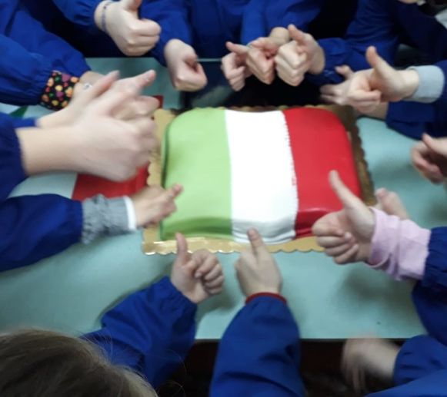
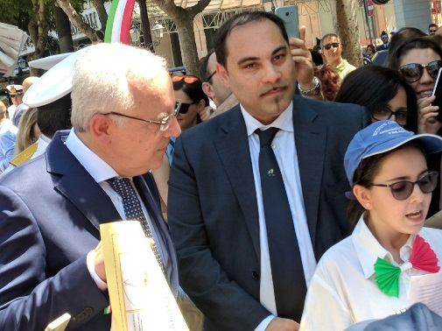
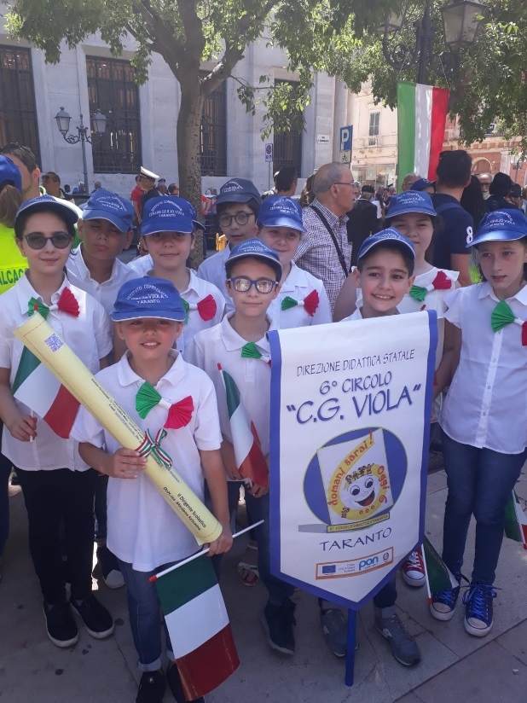
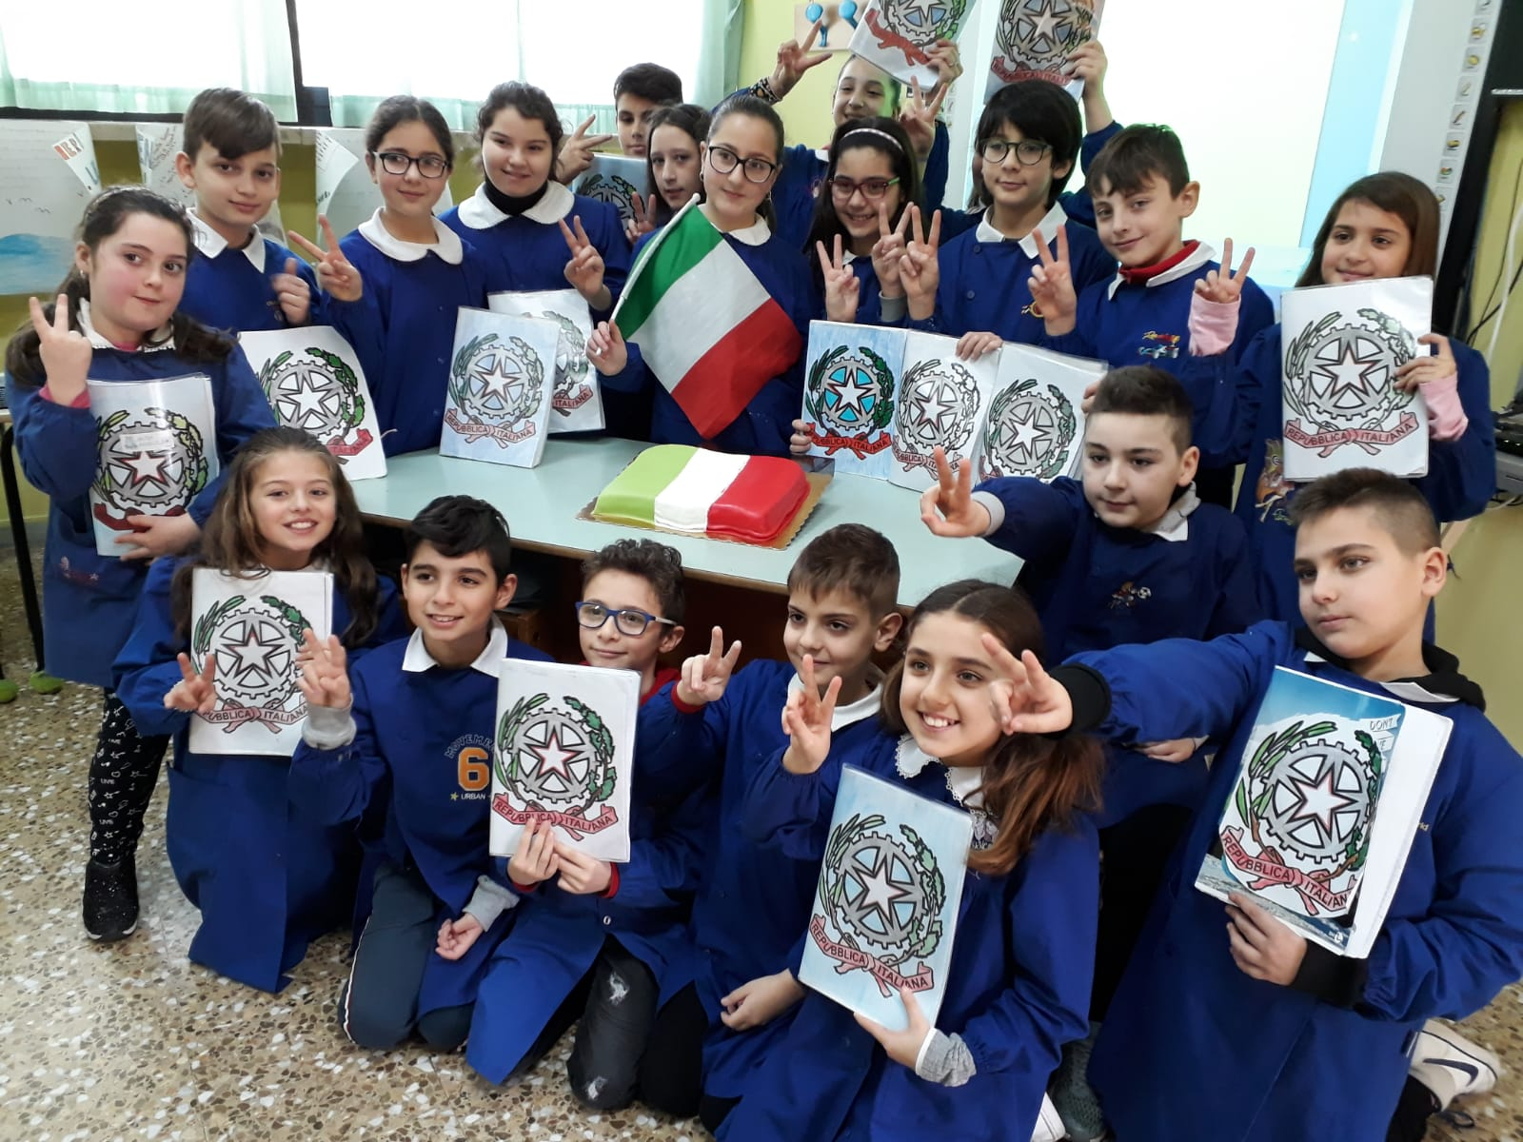
PROIECTE PENTRU DEZVOLTAREA COMPETENTELOR
CETĂŢENEŞTI

Slide 7
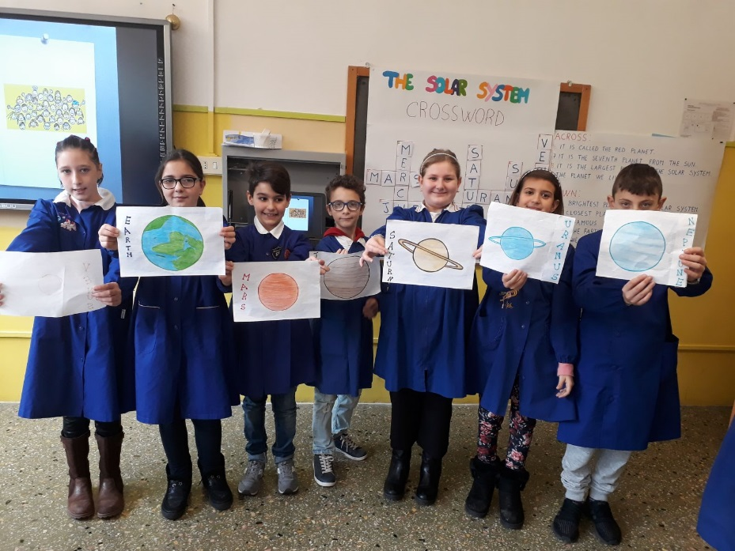
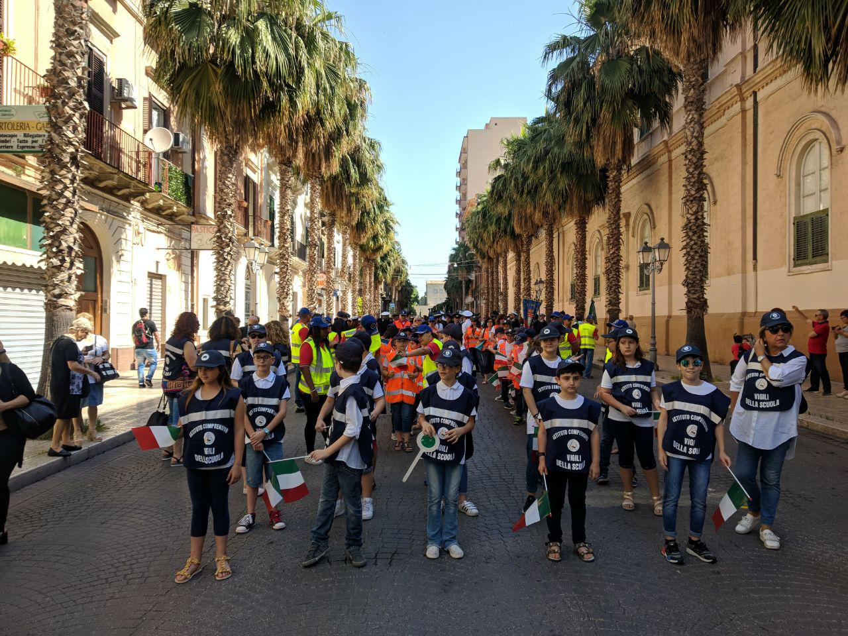
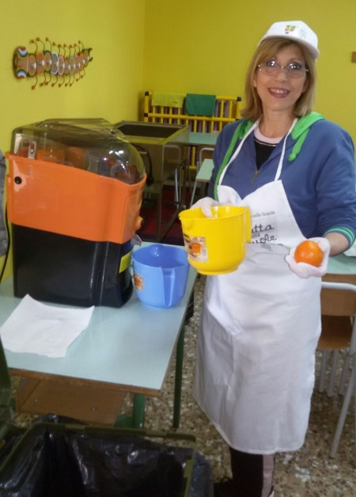
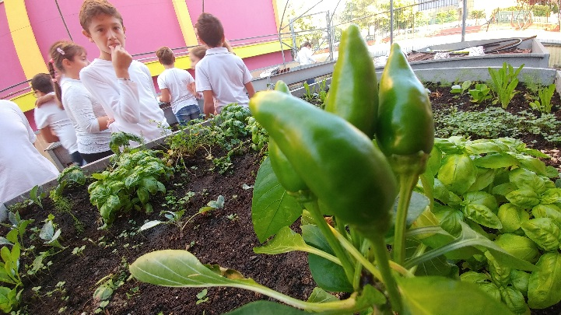
CLIL
PEDIBUS
PROIECTE DE EDUCATIE ALIMENTARA

Slide 8
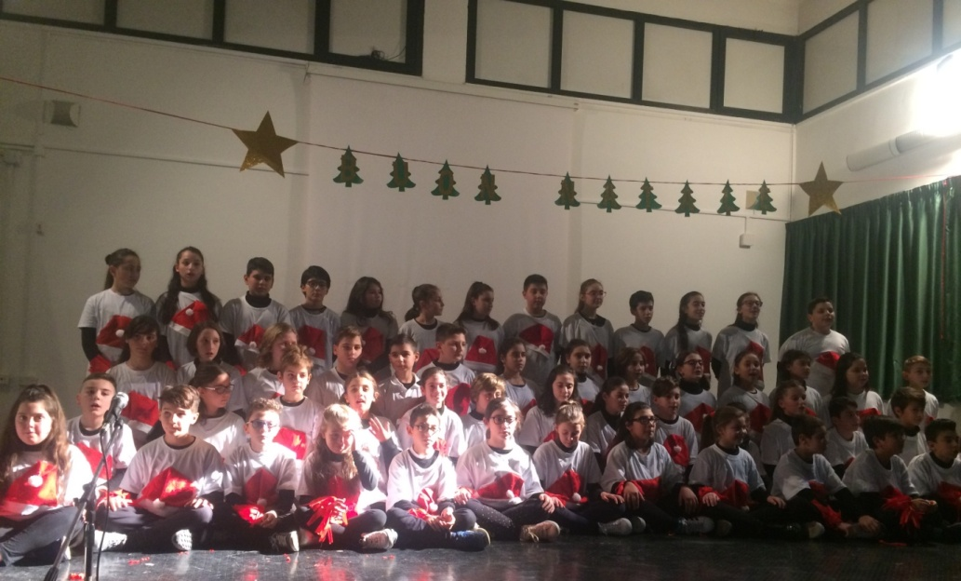
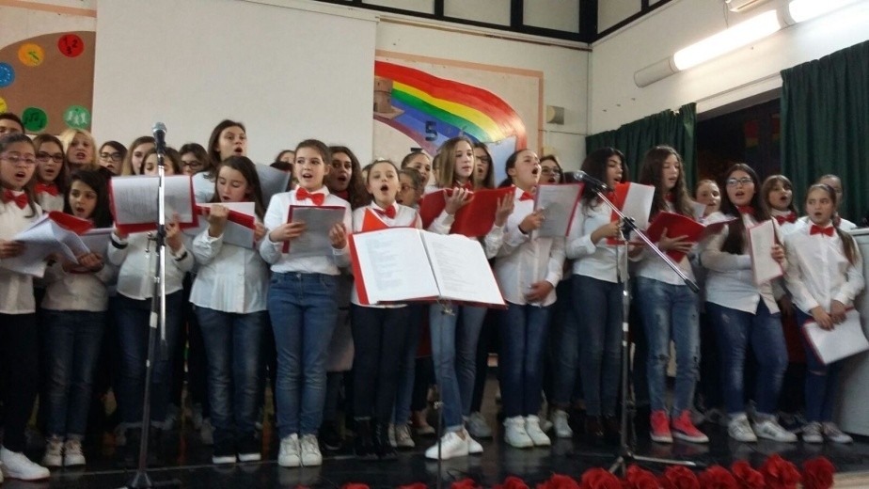
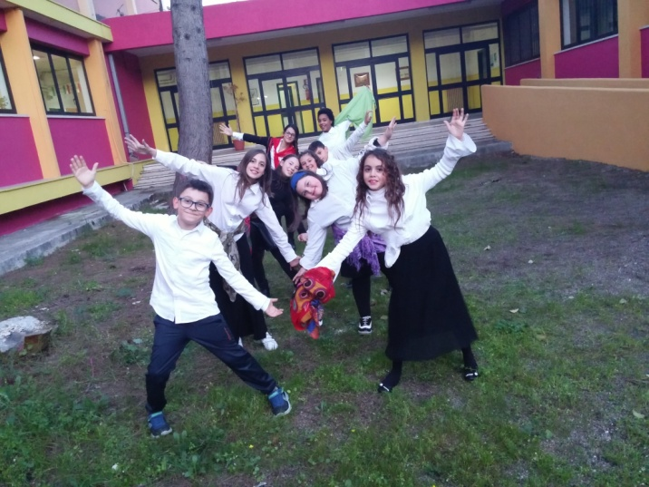
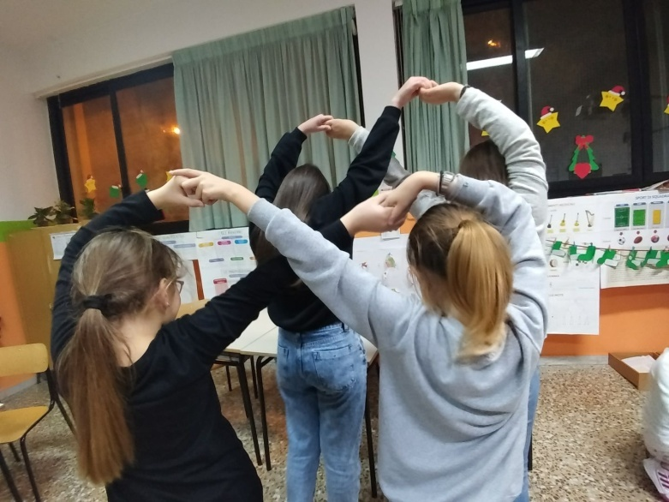
CORUL ŞCOLII
PROIECTUL CINEMA

Slide 9
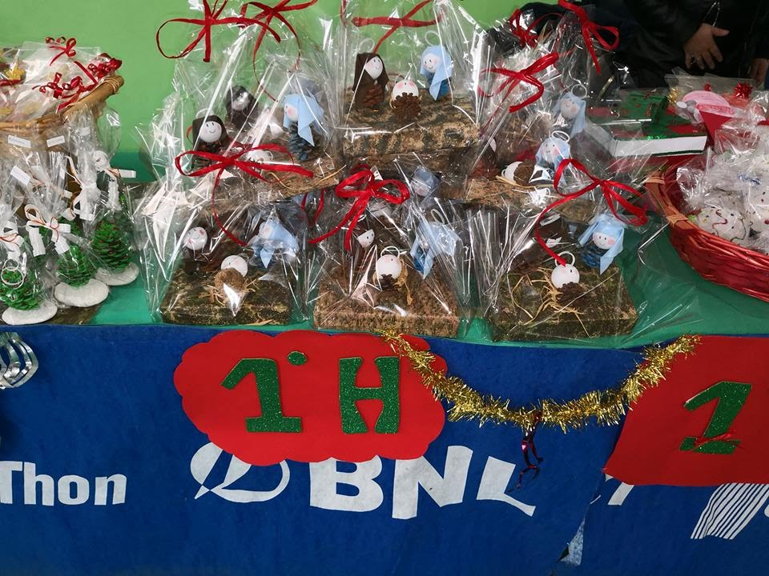
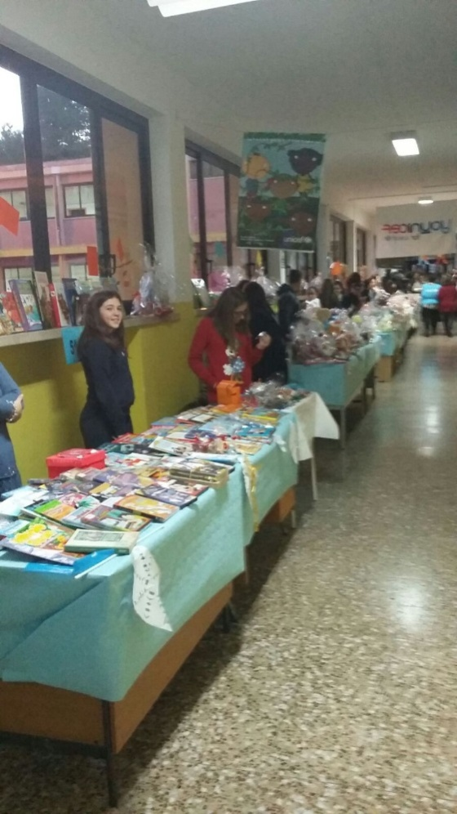
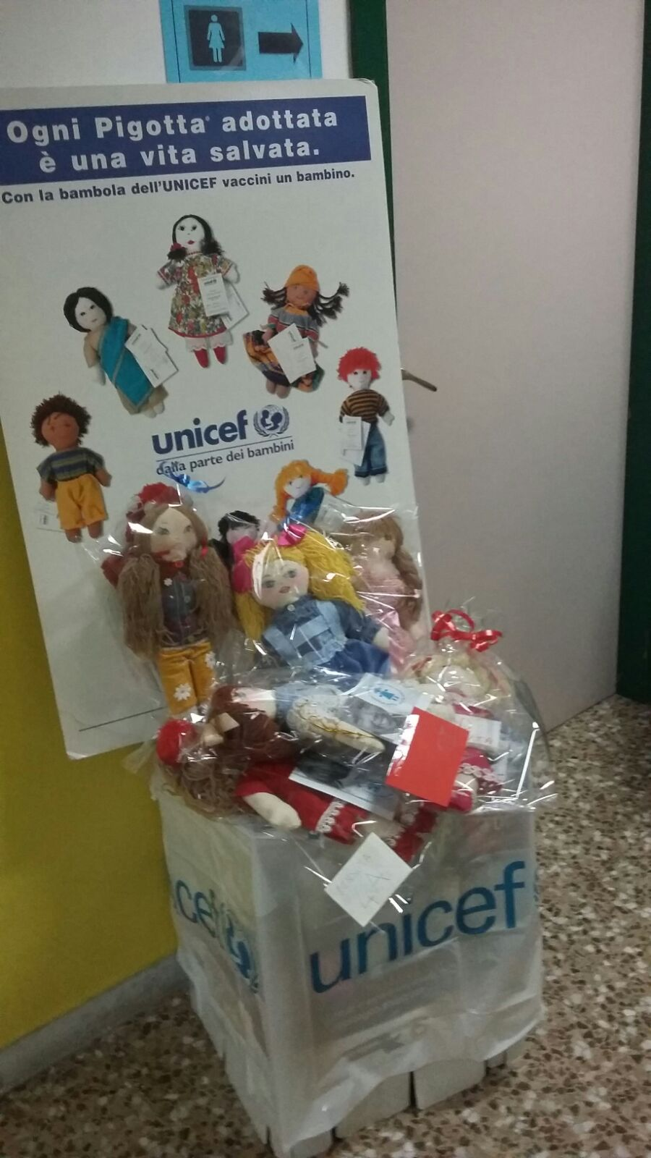
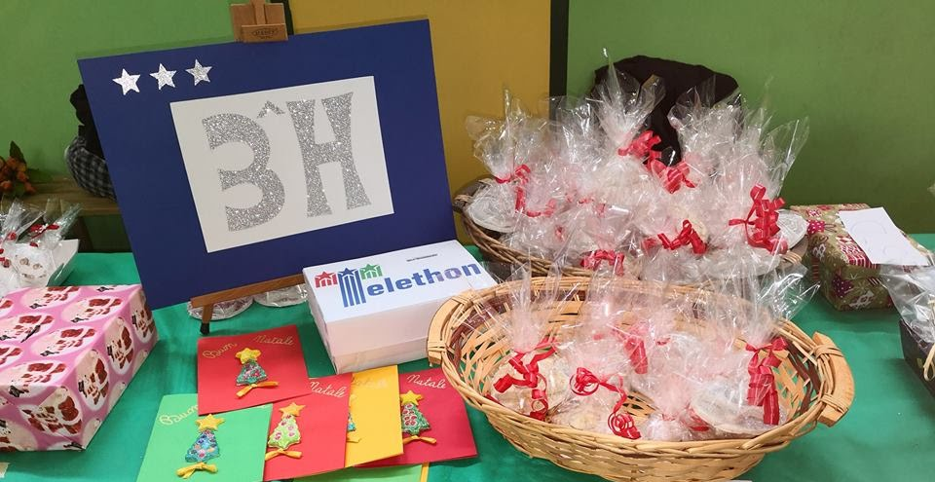
PROIECTE DE SOLIDARITATE
UNICEF

Slide 10
proiectul PEDIBUS

Slide 11
AŞA AM FOST PRIMIŢI ÎN TARANTO

Slide 15
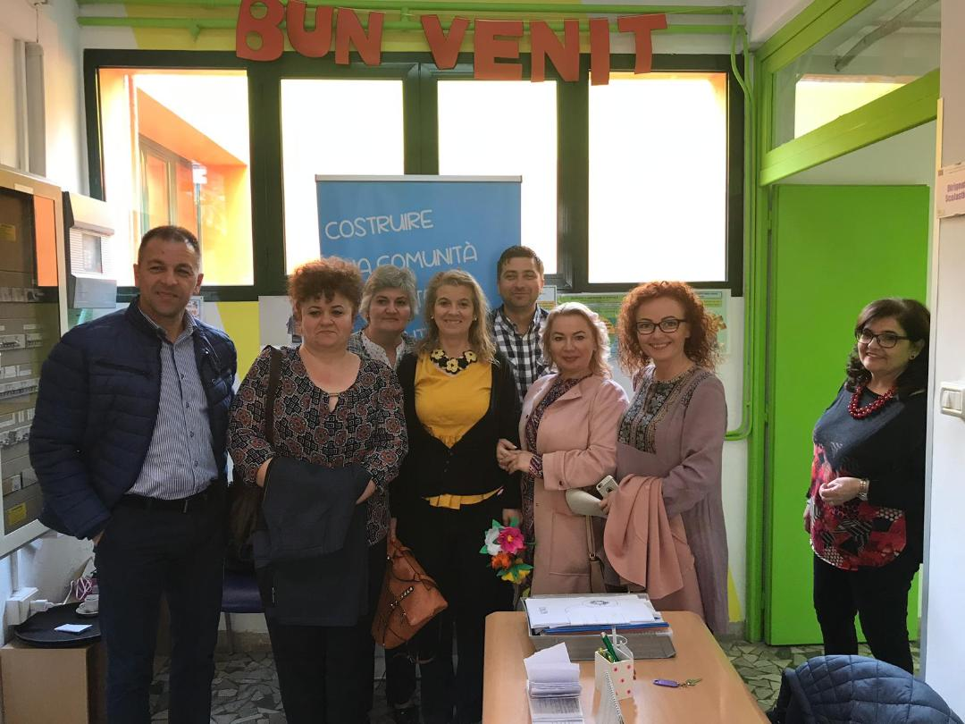

Slide 16
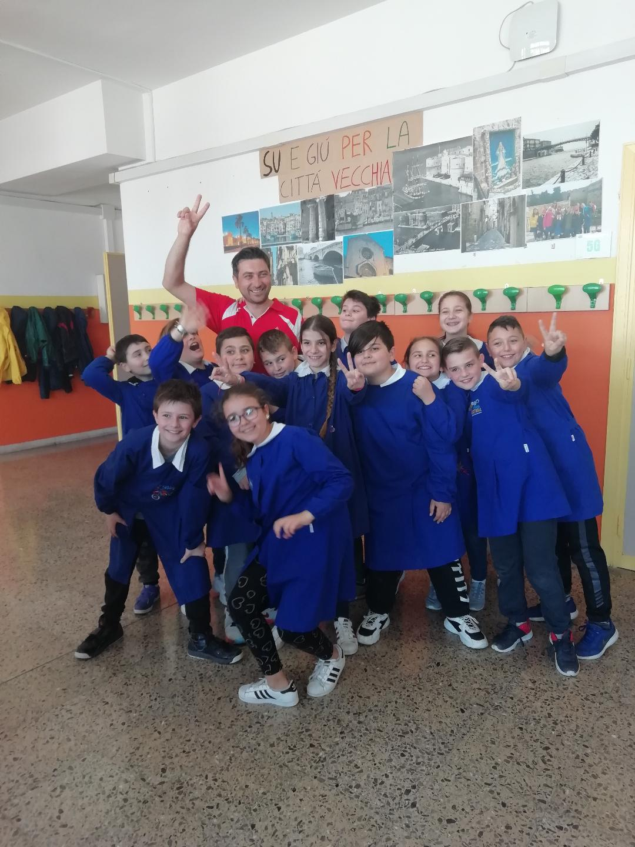
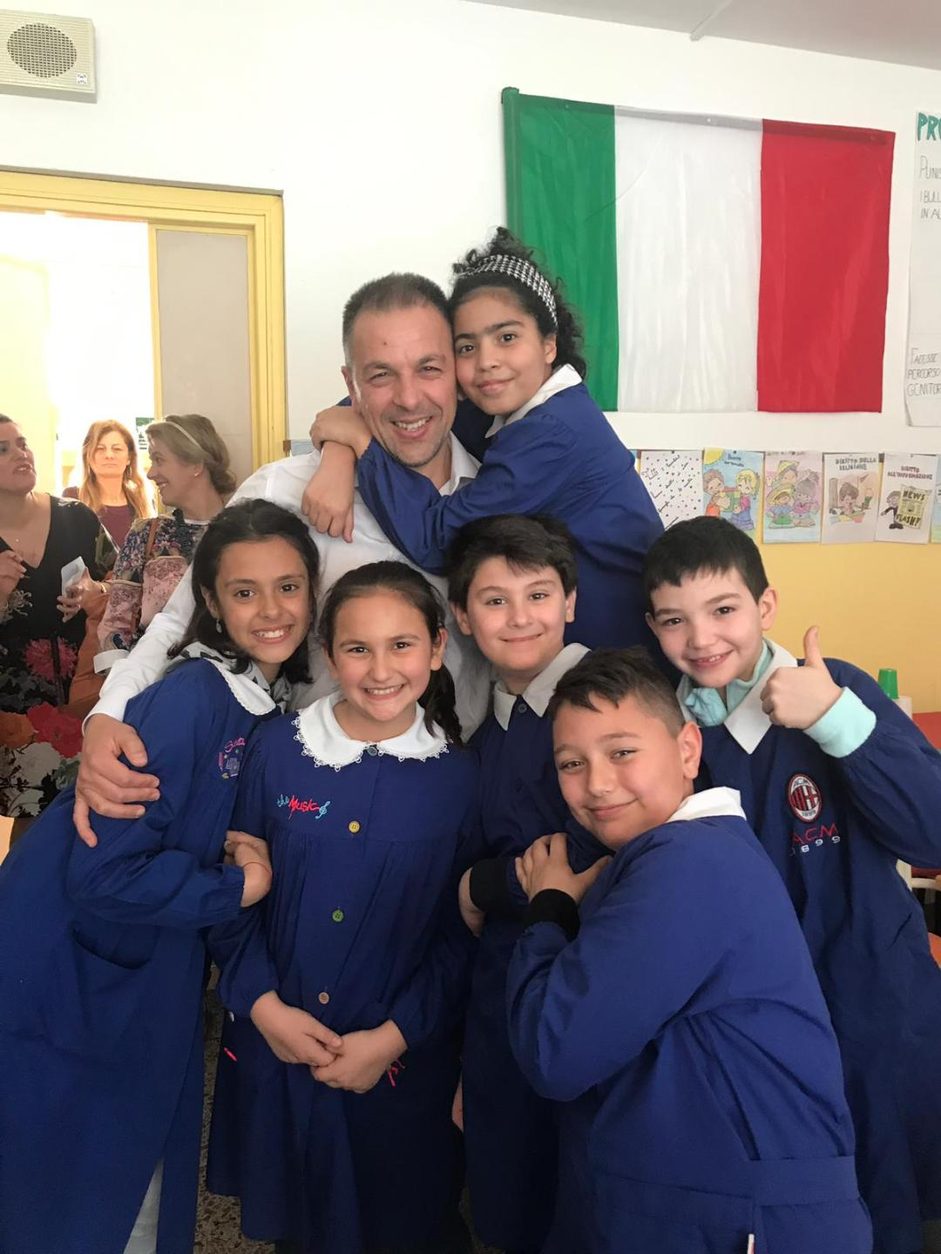

Slide 17
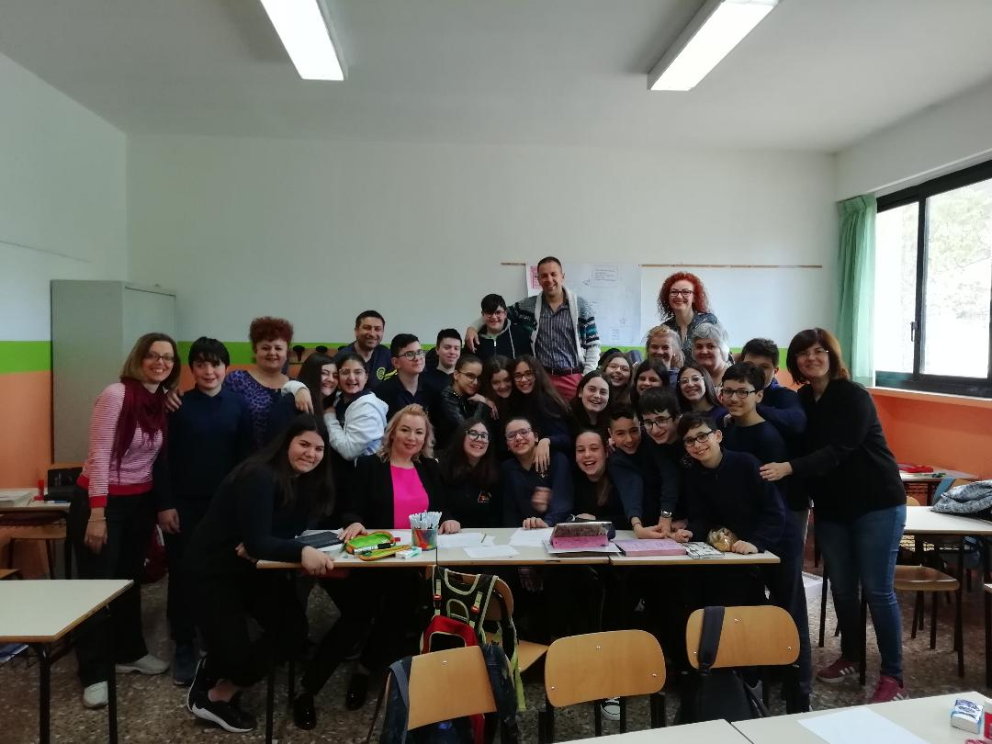

Slide 18
Aspecte care ne-au atras atenţia la şcoala parteneră
- exista 75 de elevi cu dizabilităţi integraţi în învăţământul de masă dintr-un total de 1670 de elevi.Sunt 240 de cadre didactice
- prezenţa a 2-3 cadre didactice la clasă (fiecare copil cu dizabilităţi avea lângă el pe parcursul întregii zile,câte un profesor de spriin)
- existenţa tablei SMART în fiecare clasă
- lipsa pauzelor (doar 1 pentru masă)
- elevii nu ţin telefonul la ei (se strâng în cutii pe catedră)
- nu există teze
- nu există şedinţă cu părinţii (doar întâlniri individuale)
există DOAR catalog electronic, complex (note, teme, informări către părinţi)
- se pune accent pe siguranţă şi confidenţialitate

Slide 19
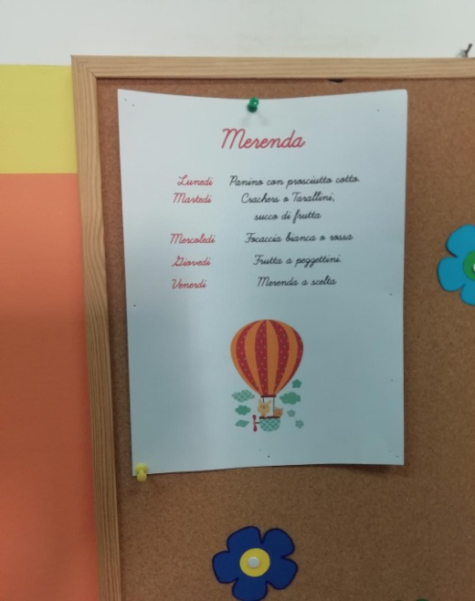
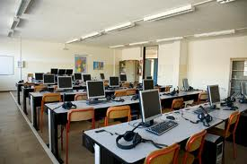
există clase traditionale şi digitale în gimnaziu (părintele poate opta)
există un nutriţionist ale cărui recomandări trebuie să fie respectate de toti părinţii privind pachetul de şcoală al copilului sau masa servită la scoală
.

Slide 20
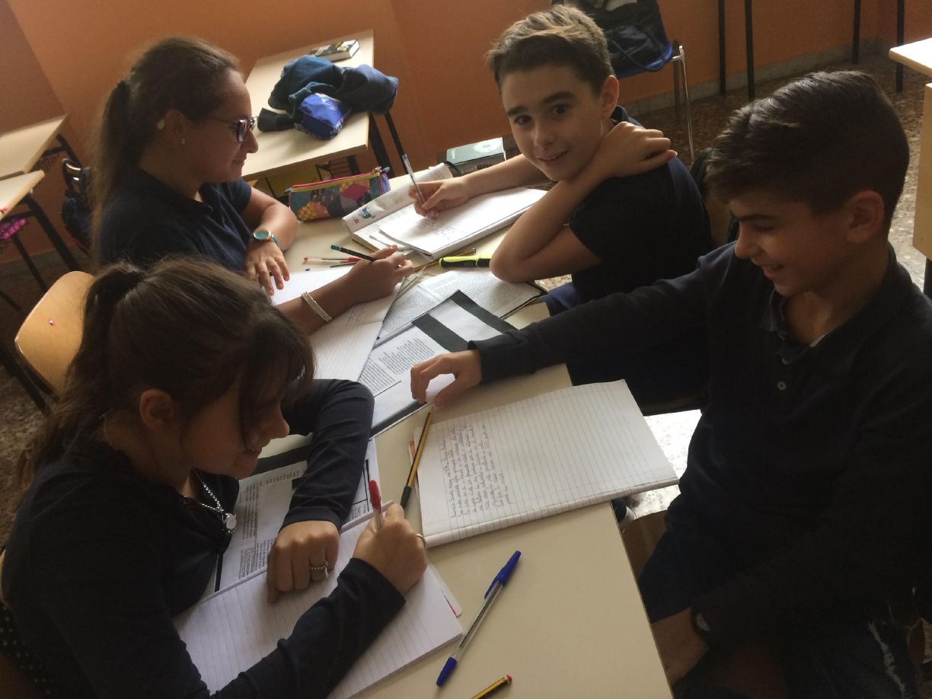
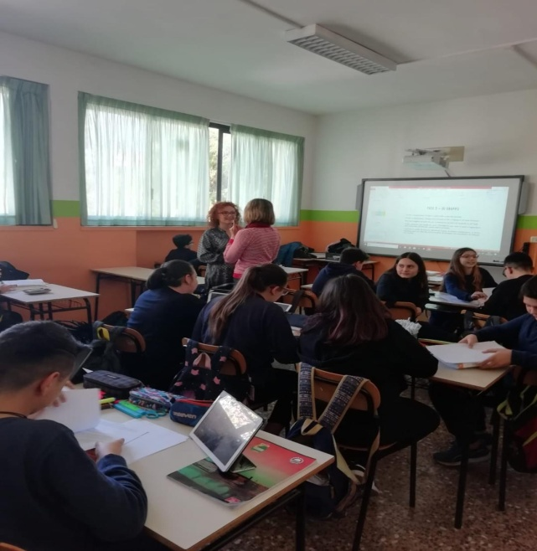
consiliul clasei alege manualele din 3 în 3 ani (rămân apoi la copii)
planificarea materiei se face la 2 luni şi nu e anuală
relaţia profesori-elevi este una extrem de destinsă şi relaxată
nu se pune accent pe competiţie ci pe munca prin colaborare
-directoarea şcolii ajutată de alţi 15 colaboratori

Slide 21
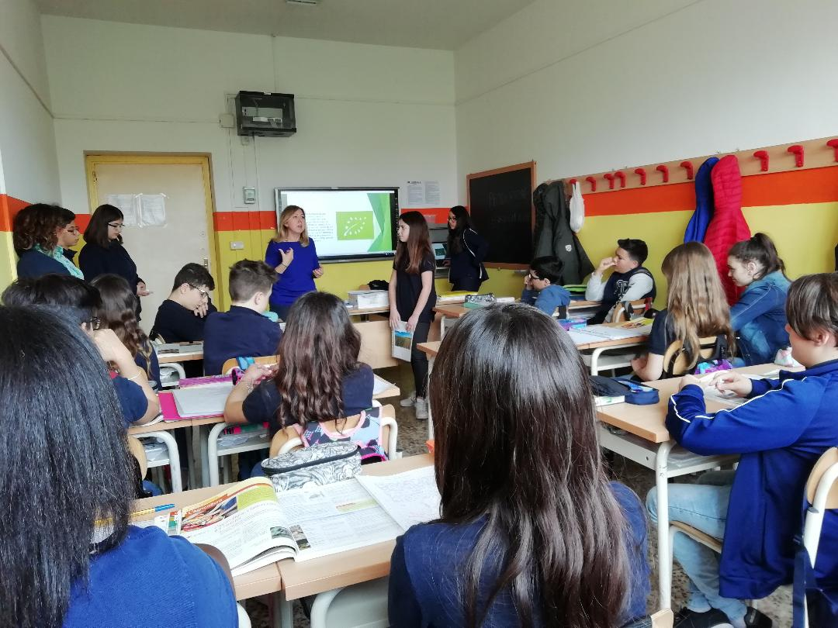

Slide 22
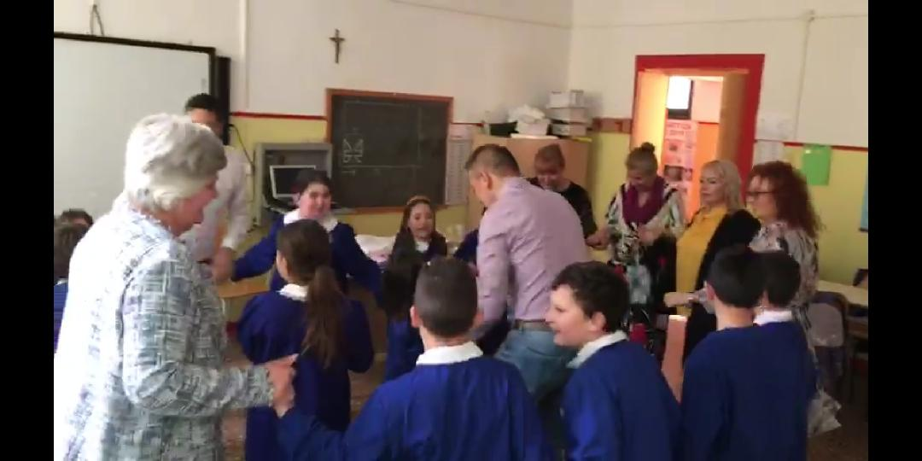

Slide 23
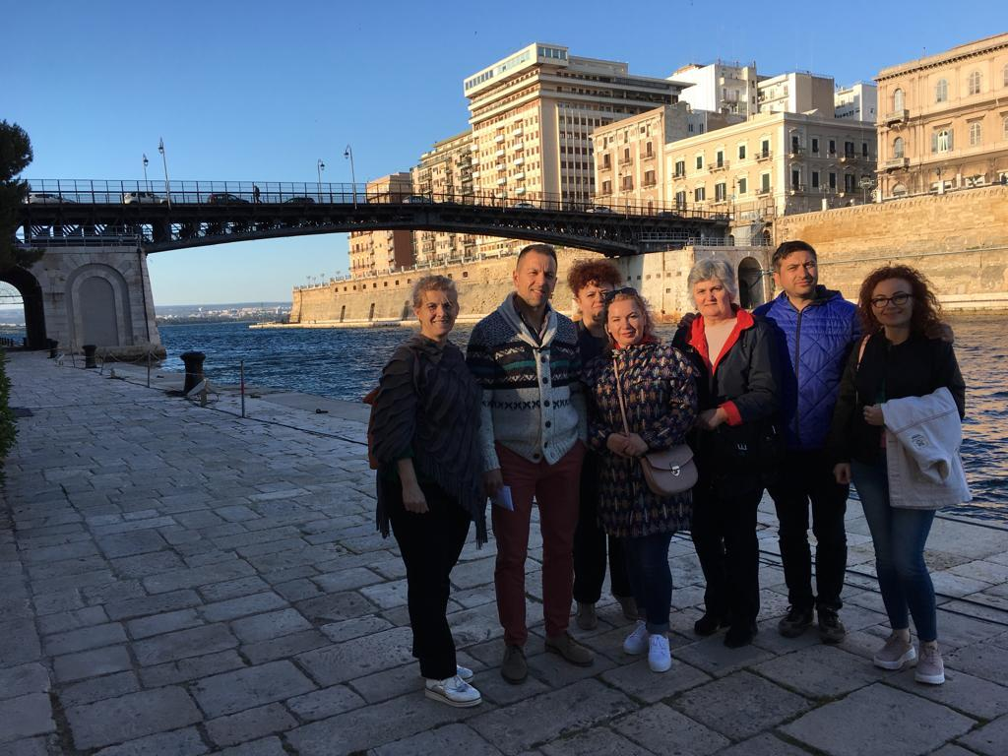
JOB SHADOWING - şansa să intrăm în contact direct cu sistemul italian de învăţământ, să îl comparăm cu cel propriu, să împărtăşim idei, opinii, exemple de bune practici, să descoperim o cultură şi o ţară nouă, să observăm metode inovative de predare-evaluare, prin participarea la orele de curs şi întâlnirile cu direcţiunea şi personalul didactic al Instituto Comprensivo Statale ,,Cesare Giulio Viola” din Taranto.

Slide 24
